Slide 1
PROFOLD
Willem
Steenstra Toussaint
Bedrijfskunde
Tim
Huijsmans
Natuurkunde
Ivo
van der Zeyst
Filosofie

Slide 2
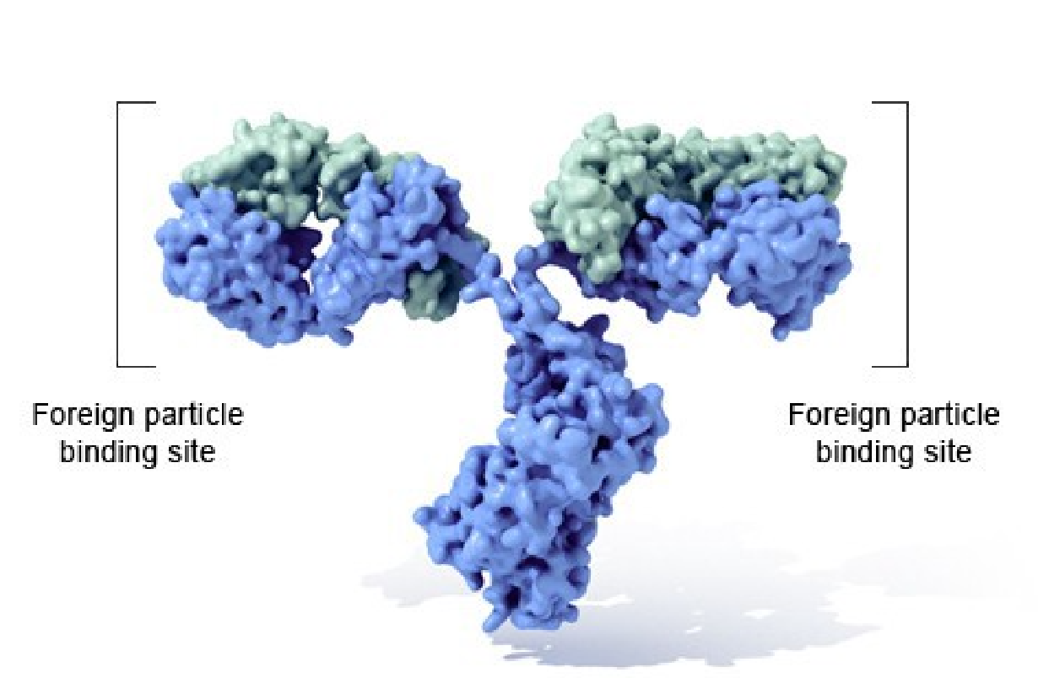
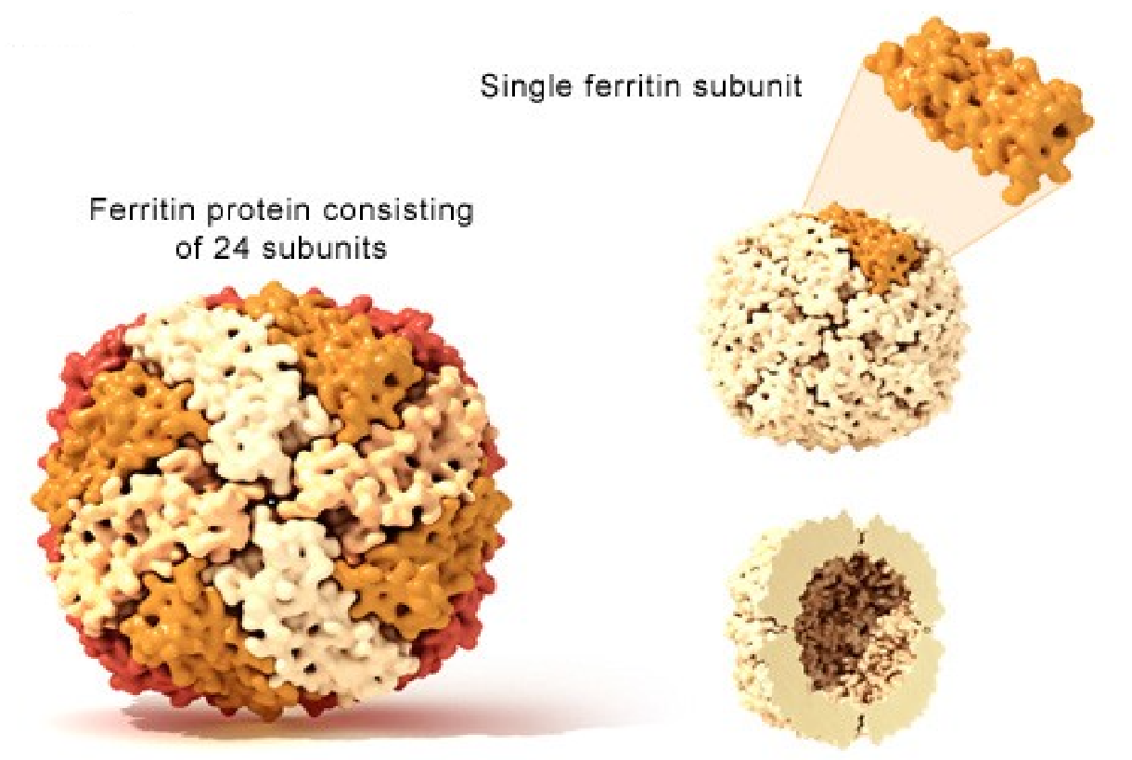
Introductie
Eiwitten zijn de bouwstenen van ons lichaam
De vorm is afhankelijk van de meest stabiele vouwing
Kan de oplossing zijn voor neurlogische aandoening

Slide 3
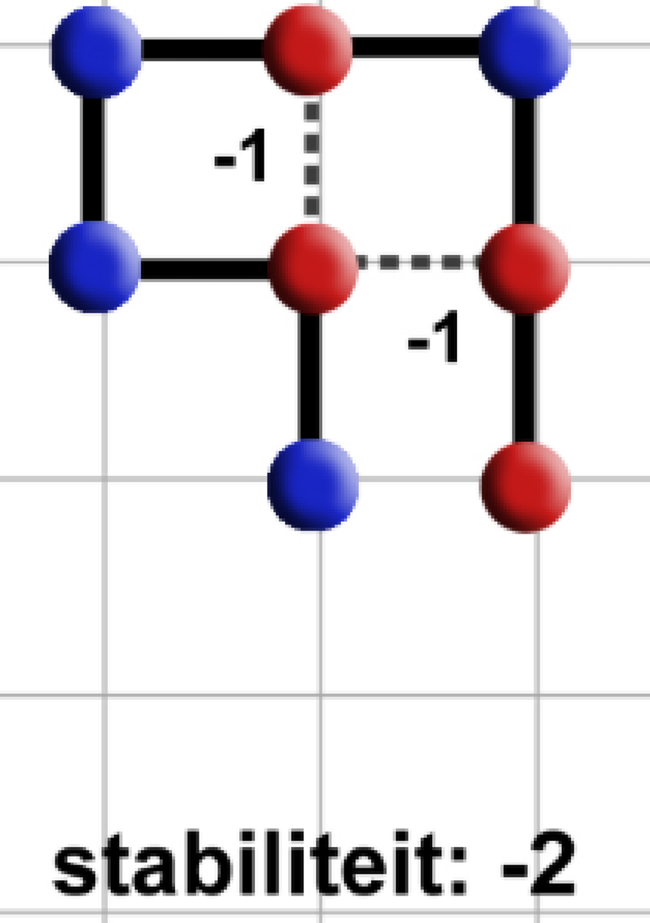
Case
Doel: stabiel vouwen van eiwitten
Eiwit bestaat uit
Hydrofobe aminozuren (H)
Polaire aminozuren (P)
Cystiene aminozuren (C)
Constrained Optimization Problem (COP)
Constraints:
Geen overlap tussen de aminozuren
Verbindingen tussen de aminozuren zijn allemaal even lang P,H,P,P,H,P,H,H
Hoeken van 90⁰ / geen diagonalen

Slide 4

Stabiliteits score
Stabiliteitsscore:
Per naastliggend paar hydrofobe aminozuren zonder directe verbinding: -1 bij score
Naastliggende C aminozuren geven - 5
C – H combinaties geven – 1
P aminozuren dragen niet bij aan de score
Negatievere stabiliteit score → stabieler eiwit

Slide 5
Upperbound stabiliteitsscore:
Regels:
Even index aminozuur kan alleen naast een oneven index aminozuur liggen
Aminozuren in het midden kunnen maximaal 2 niet gebonden buren hebben
Aminozuren op eindpunten kunnen maximaal 3 niet gebonden buren hebben
  Waar “least” staat voor minst voorkomend in de string (even of oneven), “middle” voor een aminozuur middenin en “end” voor een eindpunt van de string

Slide 6
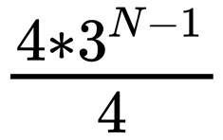
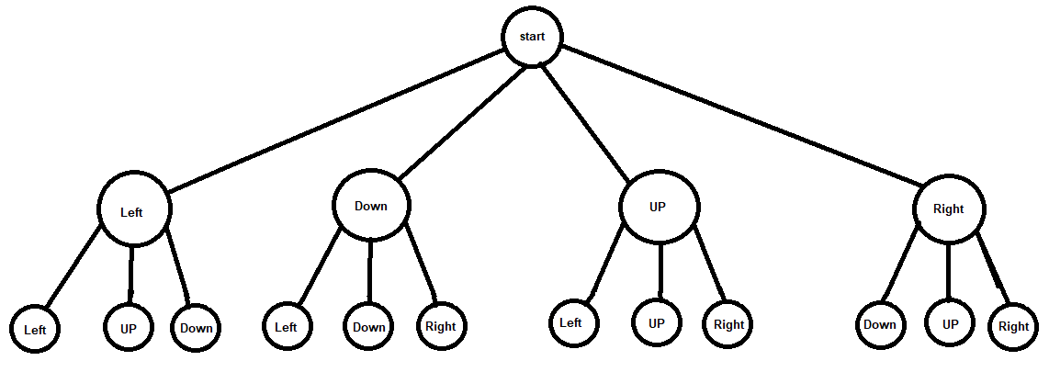
Upperbound state space
A

Slide 7
Gebruikte algoritmes constructief
Random
  Voor elk volgend aminozuur kijken welke omliggende posities vrij zijn, en een random positie kiezen
Greedy
  Voor elk volgend H-aminozuur kijken welke omliggende posities naast een H vrij zijn en random een van deze kiezen. Bij geen enkele vrije H positie: kies random.
Breadth-first
  Eerste eiwit in de queue gezet, FIFO eiwitten uit de queue gehaald en alle mogelijke vertakkingen achteraan de queue toegevoegd.
    Pruning
    Duplicate strings verwijderd door 1/4e oplossingsruimte

Slide 8
Hillclimber algoritme
Input: (Random gevouwen eiwit)
Voor het aantal aangegeven iteraties:
Maak een aanpassing aan het eiwit door middel van een “random pull move”
Verplaats al de andere aminozuren totdat een kloppend aminozuur is gevonden
Als de score van het aangepaste eiwit beter is dan het originele eiwit
Accepteer het aangepaste eiwit als het nieuwe eiwit
Heuristieken:
    Gehele algoritme herhalen met zelfde input
    Pull move 3x herhalen
    Accepteren van een even goede oplossing

Slide 9
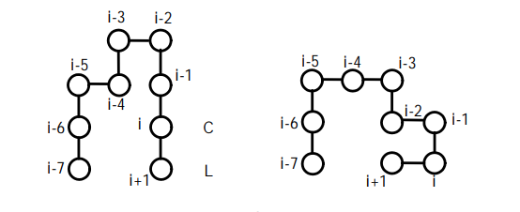
Pull move
Kies i random in de string
Kies L rechts naast i + 1
Kies C boven L
Verplaats i naar L en i – 1 naar C
Schuif de hele string aan totdat een kloppende string bereikt wordt

Slide 10
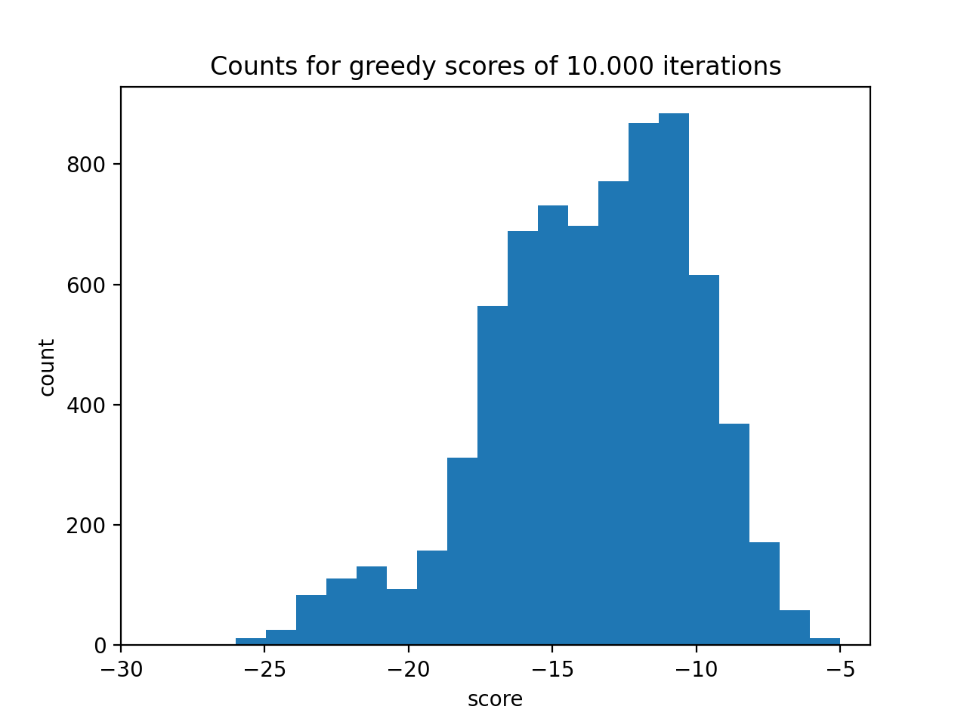
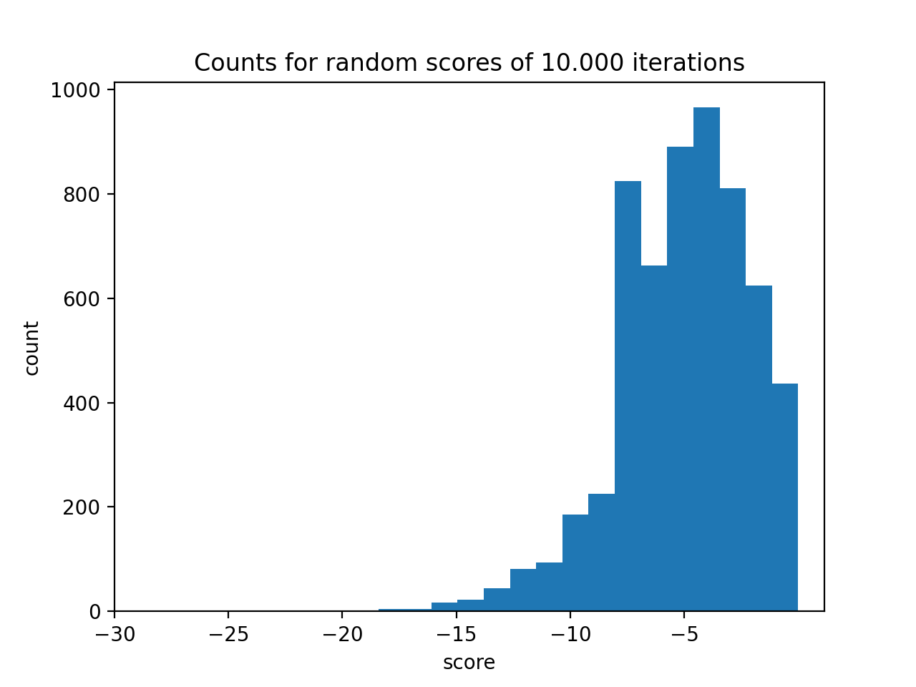
Random en Greedy iteratie resultaten
Resultaten voor een string van 50 aminozuren met upperbound score -38

Slide 11
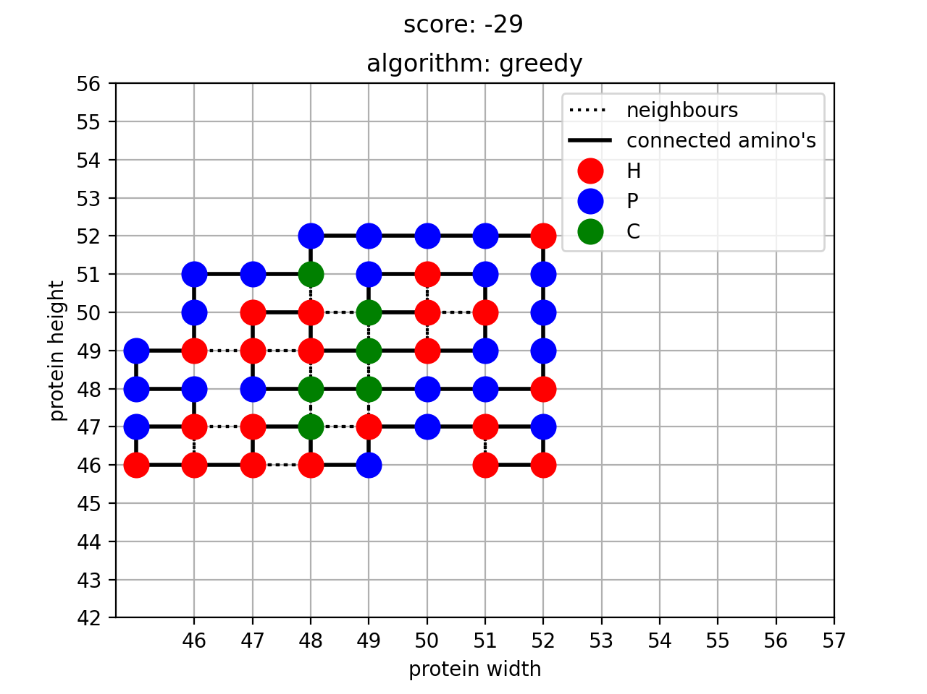
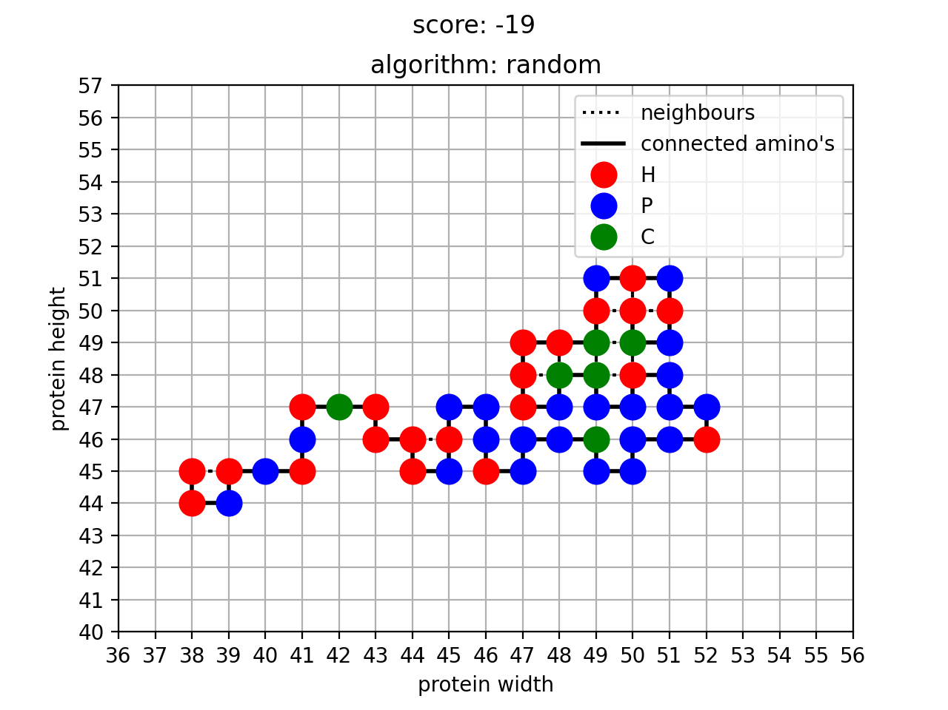
Greedy en Random willekeurige vouwingen
Score upperbound: -38

Slide 12
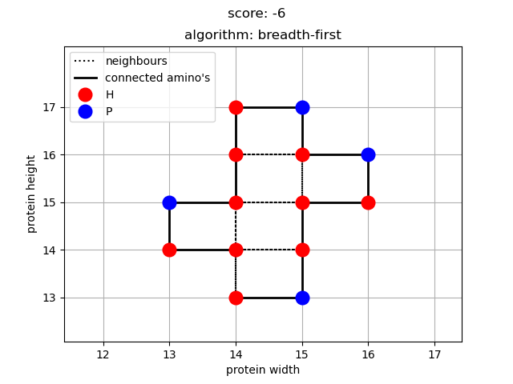
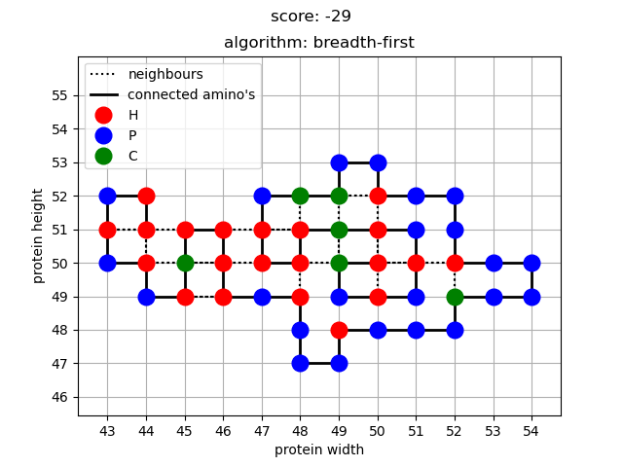
Breadth-First vouwingen
string lengte 14 string lengte 50
zonder heuristieken 30 min met heuristieken 52,10s

Slide 13
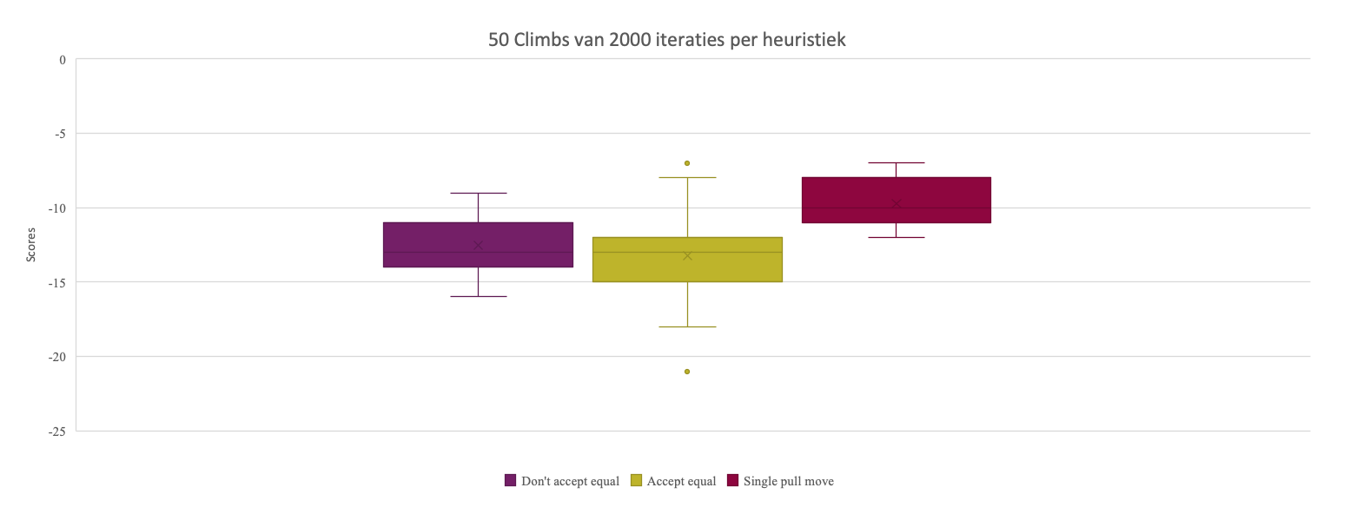
Hill climber resultaten

Slide 14
Resultaten
  Objective functie upperbound voor string lengte 50: -38
  Beste scores:
    Breadth-first: -29
    Greedy: -29
    Hillclimb (accept equal): -21
    Random: -19
    Hillclimb (accept better only): -16
    Hillclimb (single pull): -12

Slide 15
Conclusie
Breadth-first:
  Kan de beste oplossing vinden zonder prunen voor een kleine string
  Om resultaten voor grotere strings te produceren is pruning nodig, behaalt -29 / -38
Greedy:
  Heeft hoge uitschieters met even goede oplossing als Breadth-first
Random:
  Presteert slechter dan Greedy in dezelfde tijd -19 / -38
Hillclimb:
  Produceert nooit de beste oplossing ondanks de verwachtingen: loopt vast in lokaal minimum

Slide 16
Future work:
Probleem: Lokale minima Hill climb algoritme
Te onderzoeken oplossingen:
    Beter gevouwen input string gebruiken (breadth-first output)
    Testen met een sterkere pull move
    Af en toe een slechtere oplossing accepteren

Slide 17
Dank voor jullie aandacht!

